Slide 1
HISOL
CSN5 experiment
High performance ISOL systems for the production of radioactive ion beams
Principal Investigator: Mattia Manzolaro
Research Fields
ACCELERATORS (CSN5), Radioactive Ion Beams, Isotope Separation On Line, Targets, Ion Sources
Duration
2 years (2023-2024)
INFN Research Units
LNL, Padova, Pavia
INFN CSN5 meeting Legnaro National Laboratories 13/03/2024

Slide 2
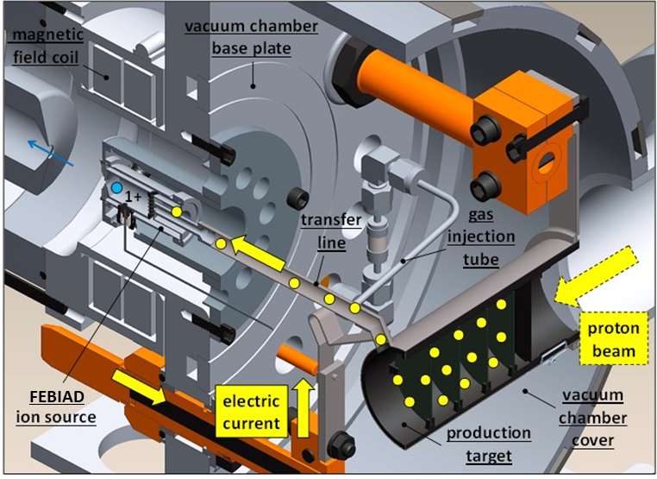








HISOL - Scientific Context & Introduction
Radioactive Ion Beams (RIBs) are fundamental for basic research in nuclear physics (SPES facility) and for high-level applications such as nuclear medicine (PRISMAP).
The Target – Ion Source (TIS) Unit is the core of all ISOL facilities.
The growing demand for higher intensities and extremely pure Radioactive Ion Beams (RIBs) is pushing to improve the performance of the existing ISOL Targets and Ion Sources, since these are the objects that most of all affect the intensity and the purity of RIBs available for the users.
HISOL main objective
Main Institutions, Personnel and Budget
26 researchers, total FTEs: 8.3 (mostly University Staff and Students)
2023 budget: 57 k€ (INFN-LNL 28 k€; INFN-PD 19 k€; INFN-PV 10 k€)
2024 budget: 55 k€ (INFN-LNL 29 k€; INFN-PD 19 k€; INFN-PV 7 k€)

Slide 3
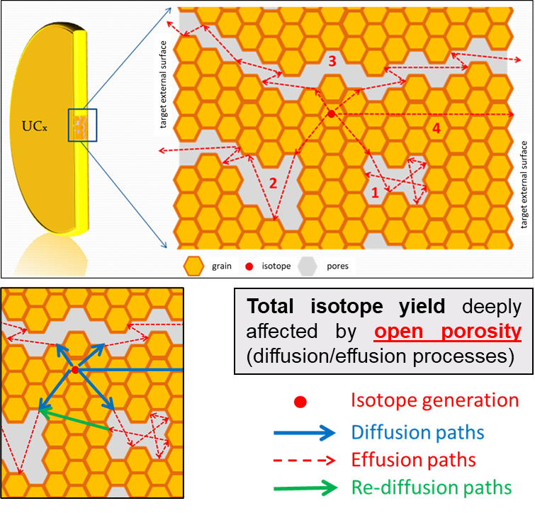
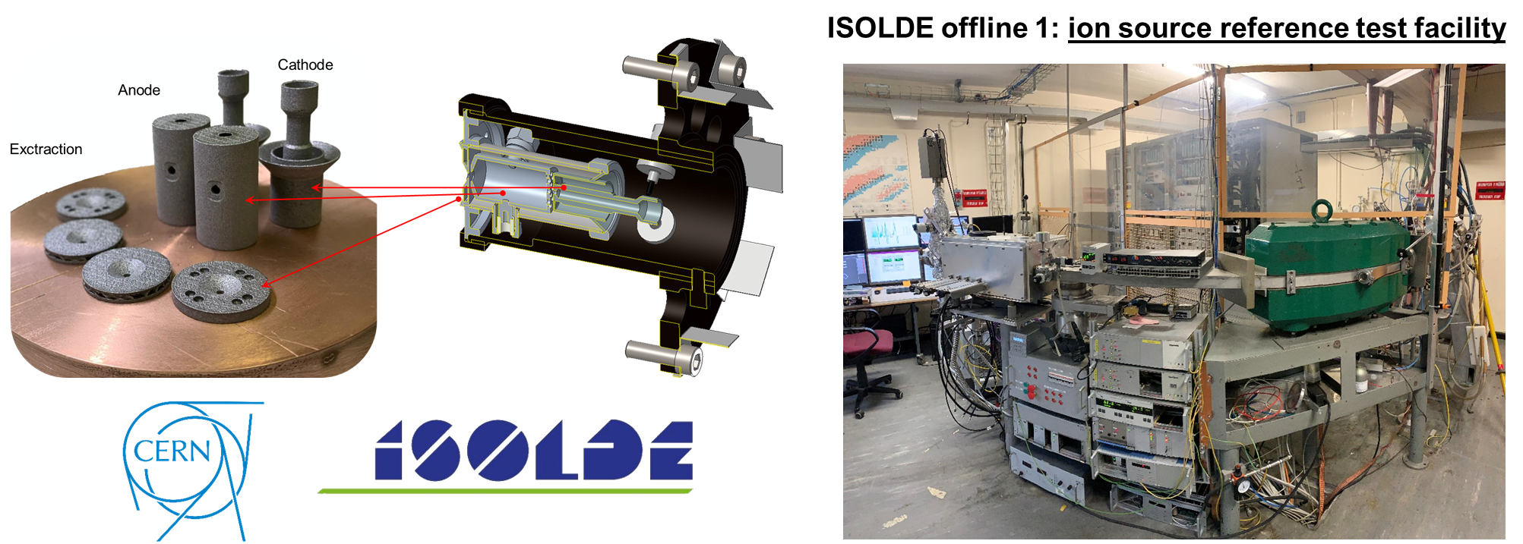
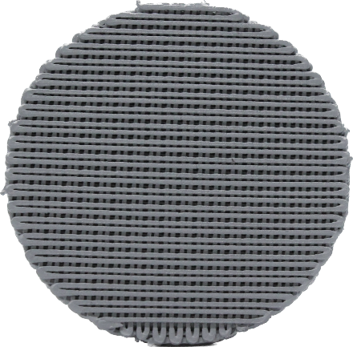
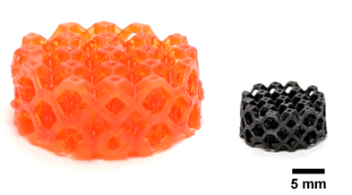
Objective of Research & Project organization
Work package 1:
Development of High Performance ISOL Targets
Work package 2:
Development of High Performance ISOL Ion Sources
Aim: maximize heat transfer and isotope release
Aim: improve the ionization efficiency, the source stability and reproducibility
BULK TARGET = BAD RELEASE!!
Need of targets with regular improved microstructure
Development of TiC, SiC and UCx disks with regular structures for ISOL Targets
with two AM technologies: Direct Ink Writing (1), Digital Light Processing (2)
Manufacturing of the Ta SPES FEBIAD Ion Source by means of AM technologies (dedicated machines @ the PD-INFN division) and test @ CERN
Activities performed by:
Alice Zanini (UNIPD PhD student)
Gabriele Sala and Alessandro Breda
(UNIPD master students)
Activities performed by:
Alberto Girotto (UNIPD PhD student)
Edoardo Bonigolo (UNIPD master student)
1
2
Notes:
Le attività sono state divise in 3 work packages:
La prima WP sarà dedicata allo sviluppo di dischi target in Carburo di silicio/titanio con strutture regolari per migliorare il rilascio degli atomi radioattivi prodotti. Saranno prodotti da prima campioni di dimensioni ridotte per le caratterizzazioni, poi saranno prodotti dischi target di diametro 40 mm. Tali dischi subiranno dei test di endurance ad alta temperatura per valutarne la compatibilità con l’utilizzo prolungato come target ISOL
La WP2 sarà dedicata allo sviluppo di sorgenti di ionizzazione ad alte prestazioni. In questo caso la sorgente di riferimento è la sorgente al plasma di SPES, il cui design è stato sviluppato negli anni 70 al CERN e non ha subito cambiamenti sostanziali da allora. La sorgente risulta di difficile assemblaggio con oltre 20 componenti di piccole dimensioni, e le difficoltà di assemblaggio si ripercuotono sulle performance del dispositivo. Con le nuove tecnologie e conoscenze si potrebbero sviluppare geometrie alternative, con un assemblaggio più affidabile, e con un migliorato funzionamento fisico. Una volta che un prototipo verrà costruito, sarà possibile testarlo con la produzione di fasci di ioni, valutando anche la possibilità di produrre fasci molecolari, soluzione che garantisce particolare purezza del fascio per alcuni elementi di interesse, o che consente di ionizzare anche elementi poco volatili.
La WP3 infine sarà dedicata alla caratterizzazione dei materiali e alla simulazione multiphysics dei componenti, e sarà di supporto alle attività delle delle altre due WP.

Slide 4
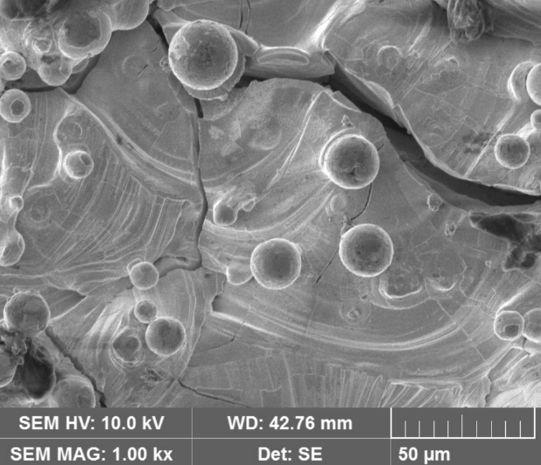
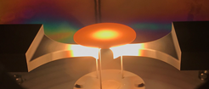
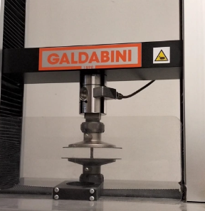
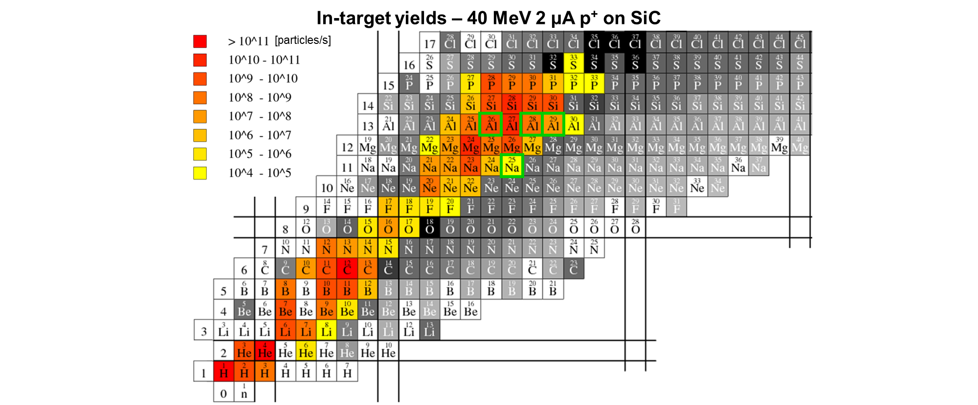
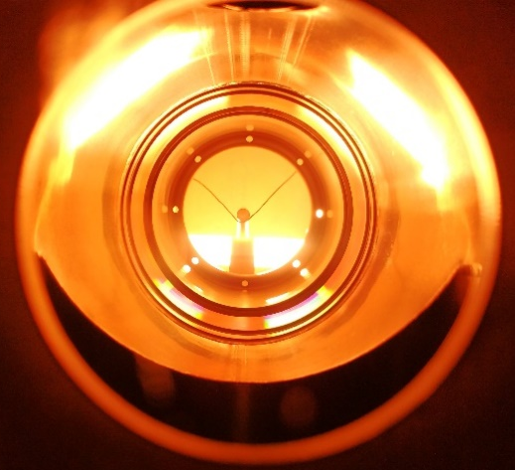

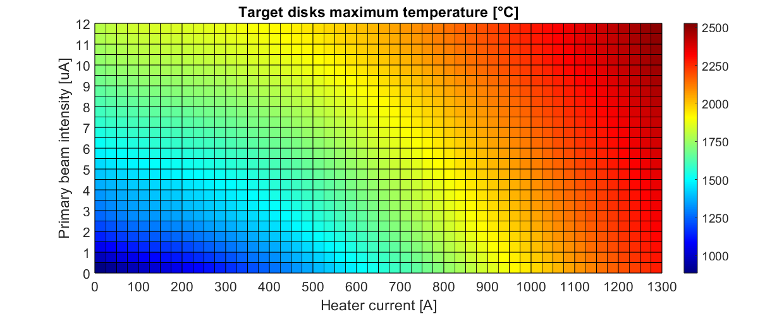
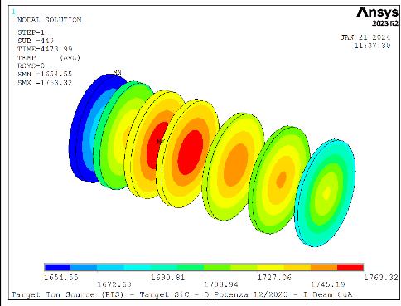
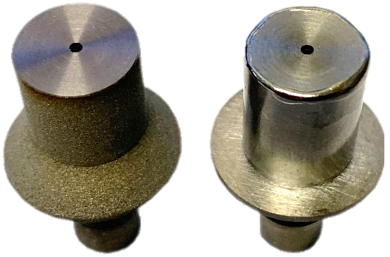
Objective of Research & Project organization
Work package 3:
Materials Characterization and Multiphysics Simulation
Relevant achieved results (up to now)
Aims: innovative materials characterization and target/ion source simulation for the SPES facility operation
Multiphysics simulations of the SPES SiC target:
Estimation of the expected yields
Evaluation of the optimal irradiation parameters
High temperature calibration
Antonietta Donzella
(UNIBS researcher)
Nicola Alberti
(UNIPD master student)
Microstructural, thermal, electrical and structural characterization of AM materials
Multiphysics Simulation of High Performance ISOL Targets and Ion Sources
Ion source components production and test:
Improved know-how for the ISOL ion source preparation and operation (tests at ISOLDE)
In-house production of ion source components
Pietro Rebesan
(INFN-PD technologist)
Alberto Girotto
(UNIBS PhD student)
Activities performed by:
Davide Cester and Leonardo Salvò
(UNIPD master students)
Standard cathode
(Cost ~ 1100 €)
first AM cathode
(Cost ~ 100 €)
Notes:
Le attività sono state divise in 3 work packages:
La prima WP sarà dedicata allo sviluppo di dischi target in Carburo di silicio/titanio con strutture regolari per migliorare il rilascio degli atomi radioattivi prodotti. Saranno prodotti da prima campioni di dimensioni ridotte per le caratterizzazioni, poi saranno prodotti dischi target di diametro 40 mm. Tali dischi subiranno dei test di endurance ad alta temperatura per valutarne la compatibilità con l’utilizzo prolungato come target ISOL
La WP2 sarà dedicata allo sviluppo di sorgenti di ionizzazione ad alte prestazioni. In questo caso la sorgente di riferimento è la sorgente al plasma di SPES, il cui design è stato sviluppato negli anni 70 al CERN e non ha subito cambiamenti sostanziali da allora. La sorgente risulta di difficile assemblaggio con oltre 20 componenti di piccole dimensioni, e le difficoltà di assemblaggio si ripercuotono sulle performance del dispositivo. Con le nuove tecnologie e conoscenze si potrebbero sviluppare geometrie alternative, con un assemblaggio più affidabile, e con un migliorato funzionamento fisico. Una volta che un prototipo verrà costruito, sarà possibile testarlo con la produzione di fasci di ioni, valutando anche la possibilità di produrre fasci molecolari, soluzione che garantisce particolare purezza del fascio per alcuni elementi di interesse, o che consente di ionizzare anche elementi poco volatili.
La WP3 infine sarà dedicata alla caratterizzazione dei materiali e alla simulazione multiphysics dei componenti, e sarà di supporto alle attività delle delle altre due WP.

Slide 5
Conclusions & Perspectives
HISOL (2023-2024) and HISOL-NEXT (possible proposal for the period 2025-2027)
Sustainable way to continue collecting know-how from other institutions for the effective operation of the SPES facility
SPES
Availability of purer and more intense RIBs
Increased reliability of ISOL targets and ion sources
In-house/internal production of ISOL targets and ion sources

Slide 6
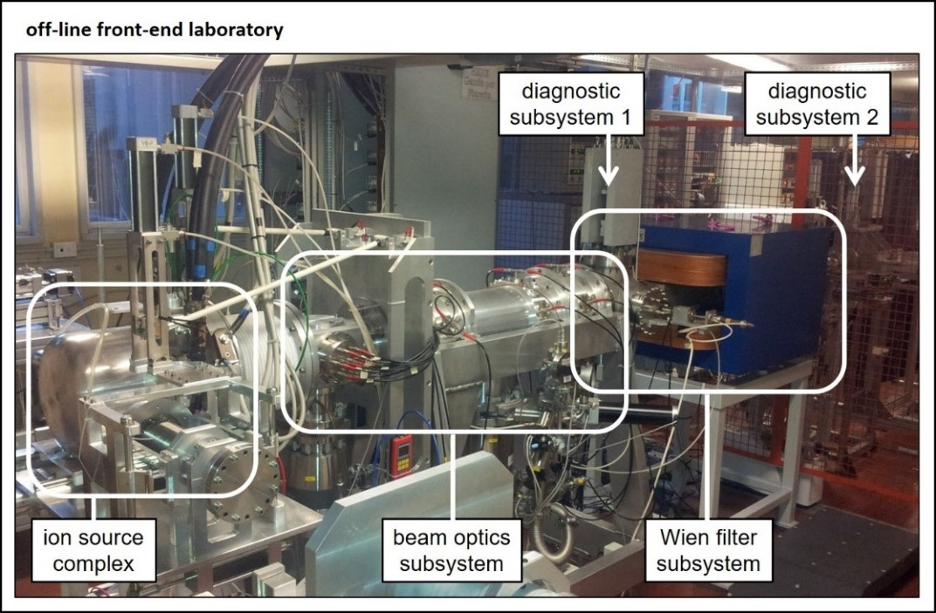
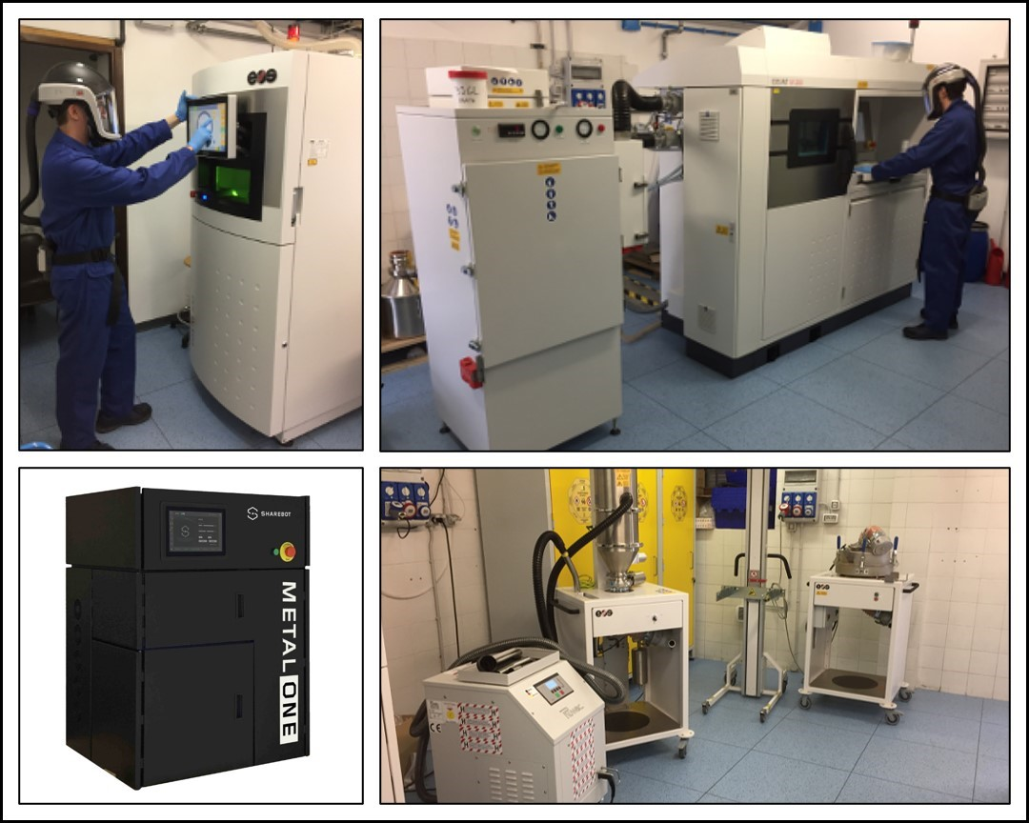
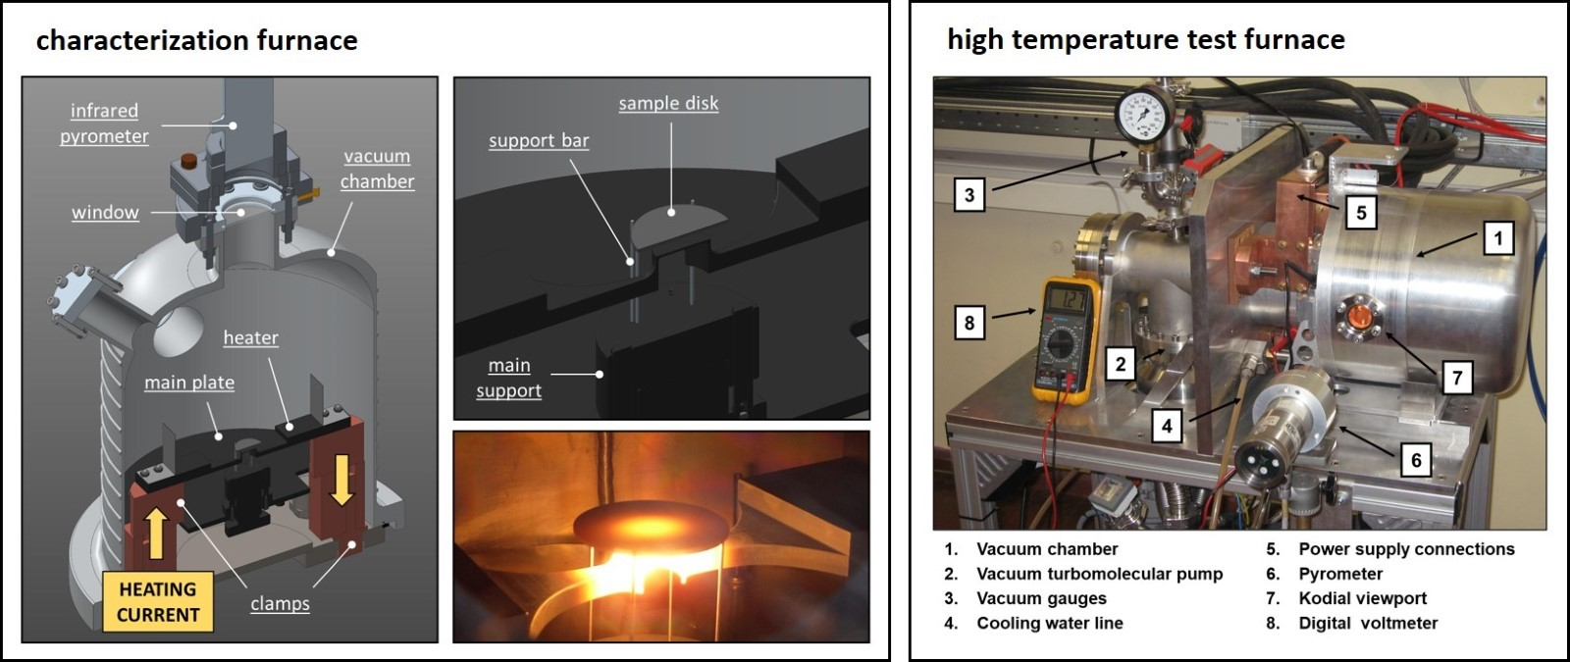
HISOL: main laboratories and infrastructures
INFN-LNL
INFN-PD

Slide 7
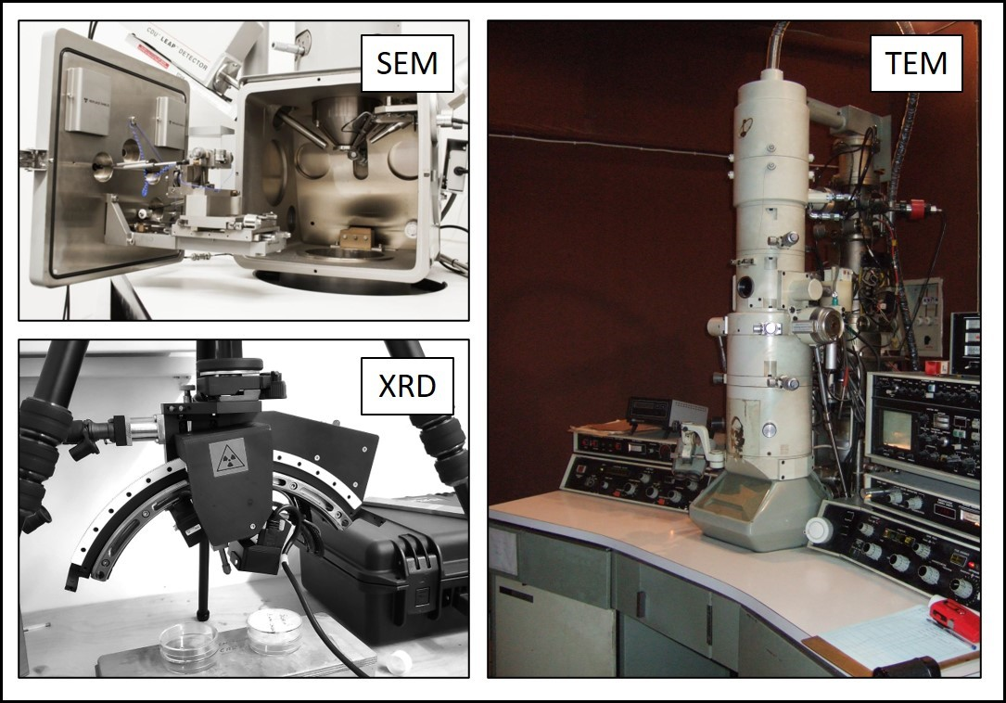
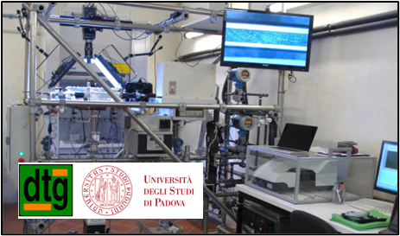
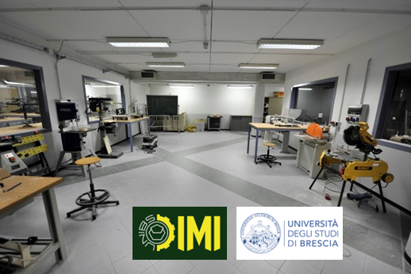
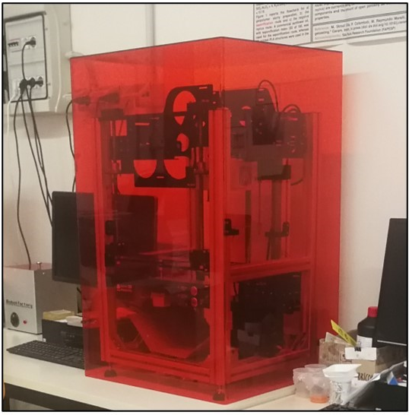
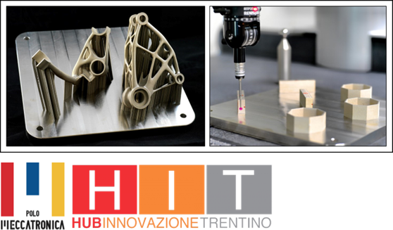
HISOL: main laboratories and infrastructures

